Slide 2
UNICEF (United Nations Children’s Fund)
= Dětský fond Organizace spojených národů
Zkratka dle původního názvu: United Nations Internationl Children’s Emergency Fund (Mezinárodní dětský fond neodkladné pomoci)
Největší celosvětová organizace celosvětově se zabývající ochranou a zlepšováním životních podmínek dětí a jejich rozvoje
Pracuje ve 193 zemích světa
Sídlí v New Yorku

Slide 3
VZNIK A DŮLEŽITÉ MILNÍKY
11. Prosince 1946 usnesením Valného shromáždění OSN
Pomoc dětem zasaženým 2. světovou válkou
Nevládní organizace s humanitárním zaměřením
1953 stálou součástí OSN
1965 Nobelova cena za mír
1989 - Úmluva o právech dítěte - všechny státy kromě USA ji ratifikovaly - nejrozšířenější smlouva deklarující lidská práva v historii
1990 - Světový summit pro děti v New Yorku - největší setkání představitelů států - podepsání Světové deklarace o přežití, ochraně a rozvoji dětí

Slide 4
FINANCOVÁNÍ
Výhradně dobrovolné příspěvky, hospodaření je přísně, nestranně a objektivně kontrolováno
Na pomoc dětem jde téměř 90 % z darů (téměř 6 % provoz a management, zbytek na investice, fundraising a koordinaci)
"Největší část pomoci je poskytována dětem žijícím v nejchudších zemích s vysokou dětskou úmrtností a v krizových oblastech postižených humanitární krizí, přírodní katastrofou či válečným konfliktem."
"UNICEF je jedinou organizací OSN, jejíž činnost není financována z rozpočtu OSN – všechny programy na pomoc dětem, které zahrnují zdravotní péči, vzdělání, přístup k pitné vodě, hygienu, lepší výživu, boj s HIV/AIDS, péči o sirotky AIDS a veškerou neodkladnou pomoc v krizových situacích, můžeme uskutečňovat pouze díky dobrovolným příspěvkům našich dárců."

Slide 5
JAK POMOCI?
Dary: https://eshop.unicef.cz/darujte/pravidelne/
Dobrovolnictví: https://www.unicef.cz/dobrovolnictvi/
https://www.youtube.com/watch?v=BXIN3oe0meY&feature=emb_logo

Slide 6
ČESKÁ REPUBLIKA A UNICEF
Po 2. sv. válce - vitamíny, sušené mléko, léky a základní potraviny
1991 Český výbor pro UNICEF
Poslání:
prosazování Úmluvy o právech dítěte
osvětová a vzdělávací činností
získávání finančních prostředků (dlouhodobých programů pomoci dětem v nejchudších zemích světa a humanitární pomoci v situacích přírodních katastrof a válečných konfliktů)

Slide 7
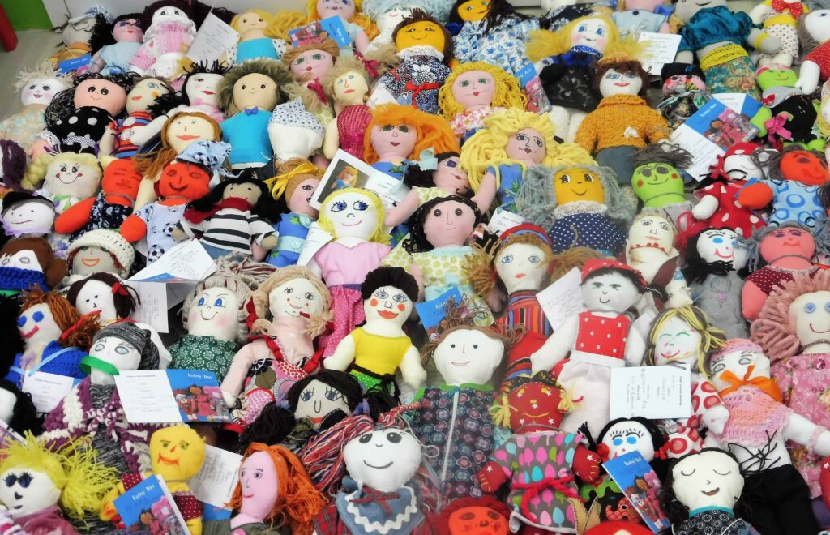
ČESKÁ REPUBLIKA A UNICEF
Osvěta rozvojových problémů ve školách
Adoptuj panenku a zachráníš dítě
Podpora dětí a seniorů
Očkování proti 6 smrtelným nemocem pro jedno dítě (600,-)

Slide 8
UNICEF A VÁLKA NA UKRAJINĚ
UNICEF působí na Ukrajině od roku 2014 (začátek konfliktu)
Ohrožení pro 7,5 mil. dětí
UNICEF má 140 pracovníků a 5 poboček v oblasti Doněcka, Luhanska, Kramatorsku, Mariupolu, Lvova a v Kyjevě
Podařilo se do roku 2021 :
dodat na východní Ukrajinu 333 tun chloru pro čističky vody, které umožnily 510 145 lidem pít čistou vodu
vrátit do lavic 7 400 dětí opravou škol zničených konfliktem
poskytnout teplou vodu 1 239 nejmenším dětem pomocí instalace bojlerů ve školkách
naočkovat 29 300 dětí proti dětské obrně
proškolit 180 tisíc dětí a jejich rodičů na rozpoznávání min

Slide 9
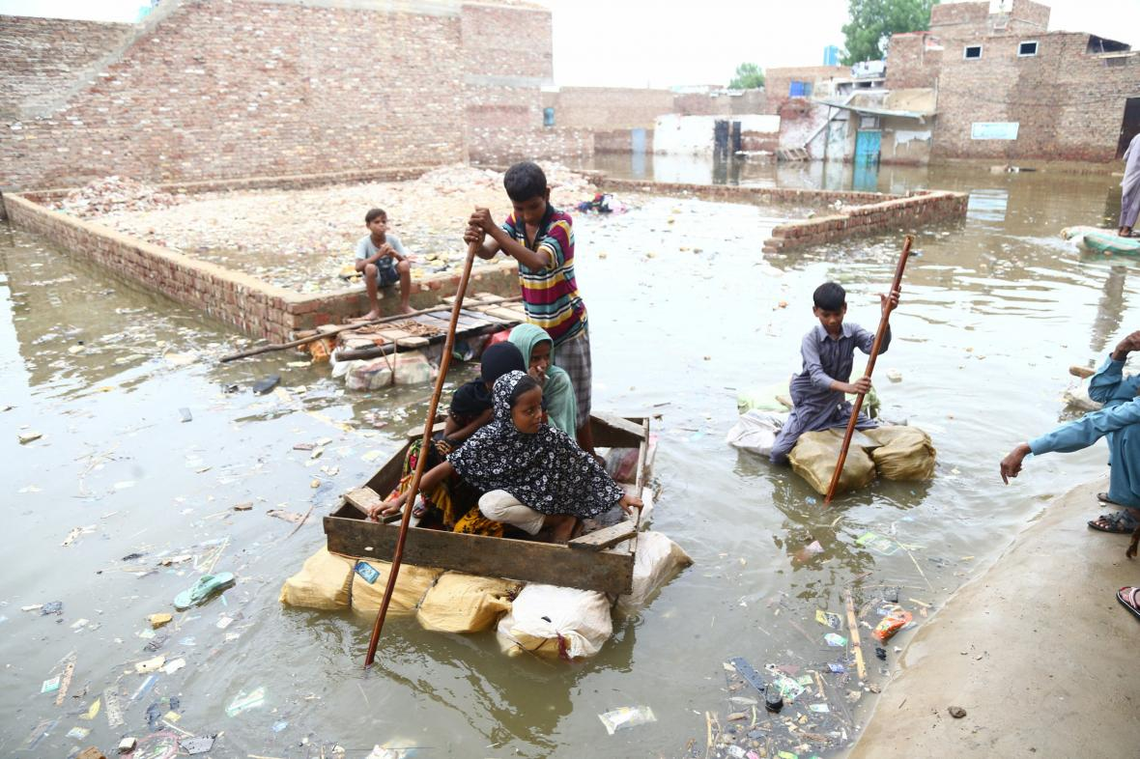
AKTUÁLNÍ PROBLÉMY
Nezávadná voda, podvýživa
Záplavy v Pákistánu
Od července 2022
5krát víc srážek -> zaplavili třetinu země
Děti ve válce
Každé 6 dítě žije v oblasti války nebo ozbrojeného konfliktu

Slide 10
AKTUÁLNÍ PROBLÉMY
Dobrý start do života
47% všech úmrtí mezi dětmi do 5 let, je úmrtí novorozenců
Pomoc dětem a ženám v Afghánistánu
Humanitní krize v Jemenu
Vzdělávání dětí, děti v krizových situacích
Pomoc dětem v Sýrii
Zastavme obchodování s dětmi
Pomoc dětem v Bhútánu

Slide 11
Děkujeme za pozornost
Jana Voráčová, 481207
Petra Urbanová, 470277

